Slide 1

НАУЧНО-ИССЛЕДОВАТЕЛЬСКАЯ РАБОТА НА ТЕМУ:
«Применение машинного обучения в поисковых системах»
Министерство науки и высшего образования Российской Федерации Федеральное государственное бюджетное образовательное учреждение высшего образования «Московский государственный технический университет имени Н.Э. Баумана (национальный исследовательский университет)» (МГТУ им. Н.Э. Баумана)
Студент: Волков Г.В.
Руководитель: Шаповалова М.С.

Slide 2
Цель и задачи работы
Цель работы - рассмотрение алгоритмов машинного обучения, в частности, их применение в поисковых системах.
Для достижения поставленной цели следует решить следующие задачи:
изучить основные понятия алгоритмов обучения ранжированию
ознакомиться с существующими алгоритмами и классифицировать их
произвести сравнительный анализ рассмотренных алгоритмов

Slide 3
Машинное обучение
Машинное обучение — раздел информатики, посвященный созданию алгоритмов, опирающихся на набор данных о каком-либо явлении. Алгоритмы формируют статистическую модель на основе специально подобранных обучающих данных, которую потом используются для решения практических задач.
Выделяется три основных способа обучения: с учителем, без учителя и с подкреплением.

Slide 4
Обучение ранжированию
Существует множество методов подбора формулы для ранжирования, но один из самых популярных – на основе машинного обучения, а именно обучение ранжированию с учителем. Целью этих методов является подбор ранжирующей модели, которая способна наилучшим образом приблизить и обобщить способ ранжирования на новые данные.
Для получения набора примеров используют асессоров, которые оцениваю степень релевантности документа запросу.

Slide 5
Классификация алгоритмов
Существующие алгоритмы обучения ранжированию делятся на три группы по подходу к обучению :
поточечный
попарный
списочный

Slide 6
Алгоритмы обучения ранжированию
В данной работе рассмотрено несколько популярных алгоритмов:
Linear Regression (поточечный)
Ranking SVM (попарный)
LambdaRank(попарный)
ListNet(списочный)
На этапе ранжирования методы имеют схожий алгоритм. Для каждого документа вычисляется рейтинг релевантности, который зависит от вектора признаков документа и параметров метода ранжирования. Затем рейтинги сортируются по убыванию и получается ранжированный список документов.

Slide 7
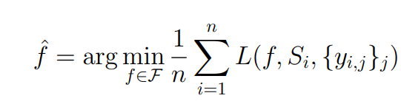
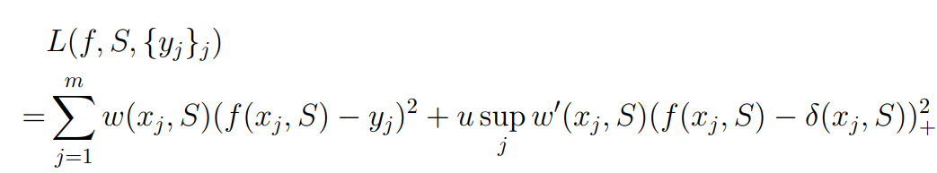
Linear Regression
Метод обучения на основе регрессии для решения задачи оптимизации метрик DCG.
Для решения проблемы ранжирования можно использовать простой подход, основанный на регрессии.

Slide 8
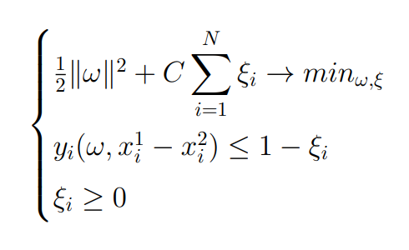
Ranking SVM
Ключевая идея алгоритма заключается в использовании метода SVM для попарного сравнения документов на то, какой из них более релевантный.
Теперь рассматривая разность векторов как новые объекты, получаем стандартную постановку SVM алгоритма.

Slide 9
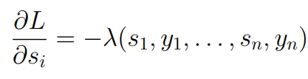
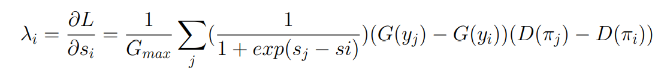
LambdaRank
В поточечных и попарных методах ранжирования итоговый функционал при обучении обычно не дифференцируемый. Алгоритм LambdaRank не определяет непрерывный приближенный функционал, вместо этого он определяет градиент функционала на всем списке документов:

Slide 10
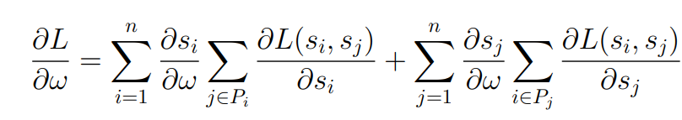
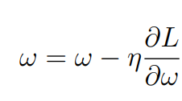
LambdaRank
𝜆 – показывает насколько надо увеличить рейтинг 𝑖-го документа. Для этого надо изменить веса 𝜔:
Таким образом, алгоритм LambdaRank заключается в итерационном пересчете весов:

Slide 11
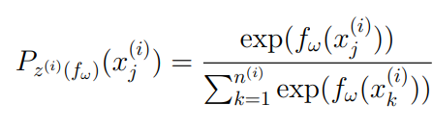
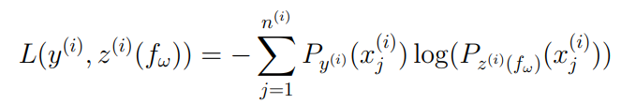
ListNet
Цель обучения формализована как минимизация общих потерь в отношении обучающих данных. В данном алгоритме используется вероятностные модели для вычисления функции потерь по списку.

Slide 12
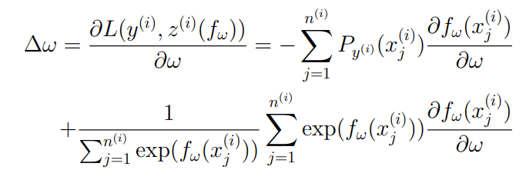
ListNet
Градиент функции потери можно найти по следующей формуле:
Для минимизации целевой функции используется градиентный спуск

Slide 13
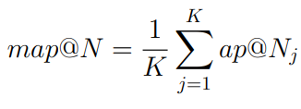
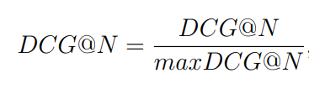
Критерии сравнения
В качестве критериев сравнения используются основные метрики оценки качества ранжирования: MAP, NDCG
MAP — метрика средней точности нахождения релевантных документов.
NDCG — мера качества

Slide 14
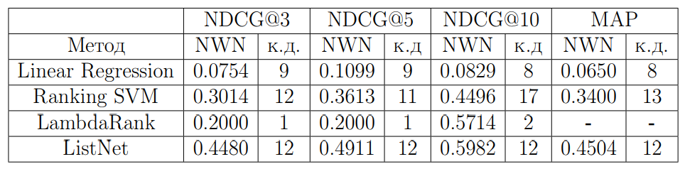
Сравнение
Для оценки общей эффективности обучения методам ранжирования используется показатель «выигрышное число». Оно определяется как количество алгоритмов, которое алгоритм может превзойти на наборе датасетов,

Slide 15
Заключение
Цель, которая была поставлена в начале научно-исследовательской работы, была достигнута: рассмотрены алгоритмы машинного обучения, применяемые в поисковых системах.
Решены все поставленные задачи:
изучены основные понятия алгоритмов обучения ранжированию
приведены существующие алгоритмы и классифицированы
произведён сравнительный анализ рассмотренных алгоритмов

